Slide 1
唐文钦
CCIE授权讲师
手机：13815862187
QQ：826933338

Slide 2
第一章
思科认证与网络基础

Slide 3
思科公司
思科系统公司（Cisco Systems, Inc.），简称思科公司或思科，1984年12月正式成立，是互联网解决方案的领先提供者，其设备和软件产品主要用于连接计算机网络系统。1990年上市以来，思科公司的年收入已从6900万美元上升到2011财年的432亿美元。目前，思科公司在全球范围内的员工超过了60,000名。在2009年《财富》美国500强中排名第57位，并第8次当选《财富》全球最受尊敬的企业。思科公司还获得了"2008年全球品牌百强"第17名的殊荣。

Slide 4
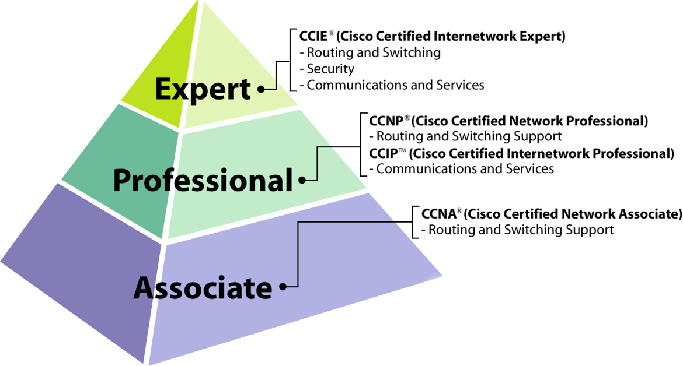
思科认证体系介绍

Slide 5
思科认证体系介绍
CCIE的个八方向：
RS（路由、交换）
ISP（服务提供商）
Security（安全）
Voice（语音）
Wireless（无线）
SP Operations (运营商运维)
Storage Networking （存储）
Data Center （数据中心）

Slide 6
CCIE概况
百度百科：CCIE
CCIE，全称Cisco Certified Internetwork Expert,是美国Cisco公司于1993年开始推出的专家级认证考试。被全球公认为IT业最权威的认证，是全球Internetworking领域中最顶级的认证证书。
目前，CCIE(思科认证互联网专家)持有者占思科认证总人数还不足3%，全球网络从业者的1%不到（思科官方数据）。
2003年被评为全球十大IT认证榜首，具有IT终极认证的美称。取得CCIE证书除了整个行业的认同之外，CCIE也是你不断持有最新网络知识的指标；你将会在你的专业技术领域中成为一位最具竞争力的人

Slide 7
CCIE： 目前人数
Cisco公司从1993年开设CCIE考试，截止到2012年8月底，全球共有CCIE 34000多名，中国大陆共有CCIE 近6000人.(CCIE人数统计是现在CCIE号码减去1024就是全球CCIE人数)CCIE号是从CCIE#1024开始算起的。

Slide 8
CCIE：待遇如何
Cisco公司为了让客户获得专家级技术支持，在其认证代理体系中规定金银牌认证代理商必须拥有一定数量的CCIE，这直接刺激了对CCIE的需求，在1999年期间，在中国大陆CCIE的年薪高达80万RMB。现在在系统集成项目中，许多业主提出承包商必须拥有CCIE认证专家，才有资格承接项目，由此可见CCIE专家在业界中的认可程度。
如果您打算技术移民，通过CCIE认证可以获得额外的加分，在中国通过的CCIE超过半数已经移民到国外。目前，CCIE在美国年薪可达15万美元，还不包括股票期权和其他福利，在中国大陆，一位CCIE的年薪一般在10万元以上，如果加上奖金及其他福利将远远超过这个数目。

Slide 9
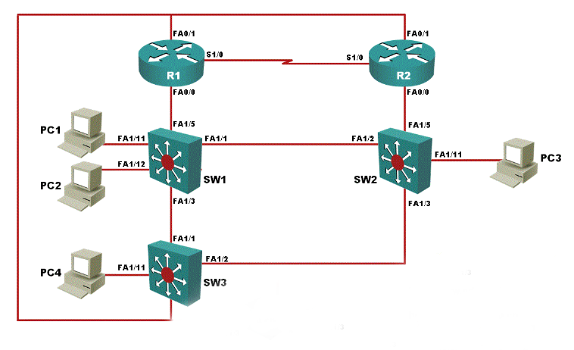
CCNA可以管理的网络规模

Slide 10
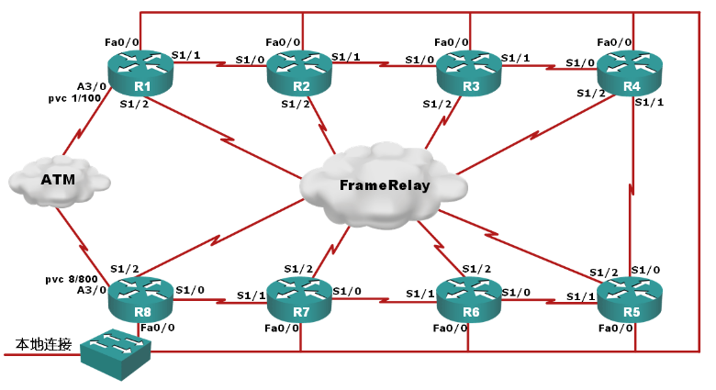
CCNP可以管理的网络规模

Slide 11
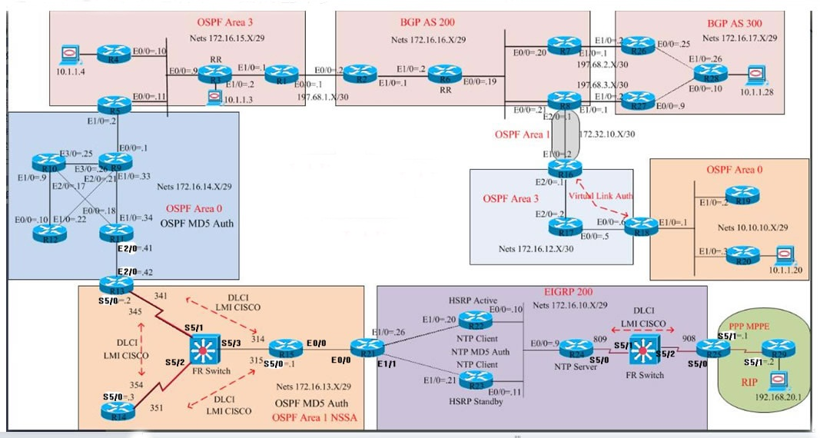
CCIE可以管理的网络规模

Slide 12
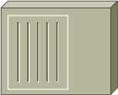





思科常用网络图标
集线器
交换机
多层 交换机
路由器
个人电脑
调制解调器
网络云
以太网
快速以太网
串行线

Slide 13
二进制介绍
二进制：计算机技术中广泛采用的一种数制，二进制数据是用0和1两个数码来表示的数，它的基数为2，进位规则是“逢二进一”，借位规则是“借一当二”。
二进制还在网络的“子网划分”技术中经常使用，子网划分是网络地址 规划的一种方法。

Slide 14
二进制和十进制之间的转换
二进制转十进制
方法：每一位二进制按权展开得到其十进制值，对每一个十进制值求和
例：（1011.01）2 =（1×2^3+0×2^2+1×2^1+1×2^0+0×2^(-1)+1×2^(-2)）10
=（8+0+2+1+0+0.25）10
=（11.25）10
十进制转二进制
例：（123）10

Slide 15
常见电缆
生活中常用的电缆有：直通电缆、交叉电缆、反转电缆，前两者即为我们熟悉的双绞线
直通电缆：两端都是568B的线序（橙白，橙，绿白，蓝，蓝白，绿，棕白，棕）
主机到交换机或集线器
路由器到交换机或集线器
直通电缆通常用来连接不同类型的设备
交叉电缆：一端是568B另一端是568A（绿白，绿，橙白，蓝，蓝白，橙，棕白，棕）
交换机到交换机
主机到主机
交叉电缆通常用来连接相同类型的设备
反转电缆：又称console线、全反线
console线用来连接PC和路由器，以实现PC对路由器的配置，因为路由器是没有键盘和显示器的，必须通过PC用console线对其配置。

